Slide 1
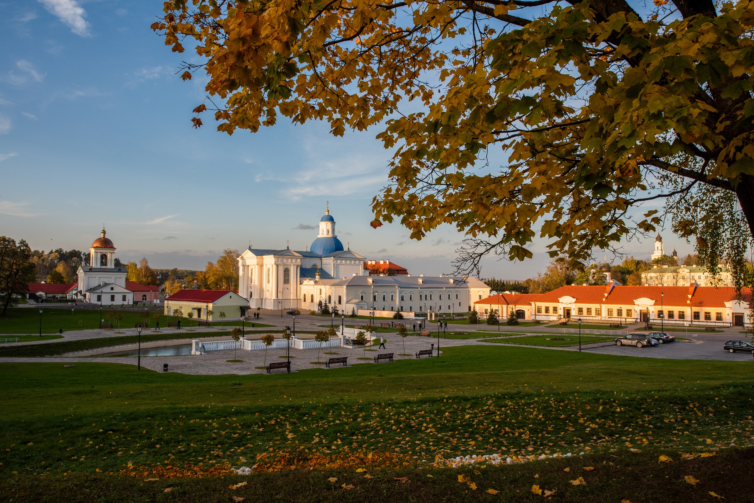
Свято-Успенский Жировичский
ставропигиальный мужской монастырь

Slide 2
ОБЗОРНАЯ ЭКСКУРСИЯ ПО МОНАСТЫРЮ
Экскурсия знакомит паломников с историей обретения чудотворного образа Божией Матери «Жировичская», прошлым и настоящим обители, святынями монастыря. Паломники имеют возможность: - посетить 4 храма монастыря (Успенский собор, Явленскую церковь, Крестовоздвиженскую
церковь, Никольский храм), монастырское кладбище; - узнать историю создания Минской духовной семинарии. Экскурсии проводятся ежедневно с 9.00 до 16.00. Продолжительность экскурсии - около 45 минут.

Slide 3
СВЯТЫНИ МОНАСТЫРЯ:
-чудотворная нерукотворная икона Божией Матери «Жировичская»;
крест-мощевик;
икона святого пророка и Крестителя Господня Иоанна с частицей его мощей и с источившейся из иконы засохшей капелькой крови;
мироточивая икона Божией Матери «Казанская»;
камень, на котором людям явилась Пресвятая Богородица;
икона с частичками мощей Святителя Николая, архиепископа Мир Ликийских, Чудотворца;
икона святой блаженной старицы Матроны Московской с частицей мощей;
икона преподобной Евфросинии Полоцкой с частицей мощей;
икона преподобных отцов Оптинских с частицами их мощей;
список с чудотворной иконы Божией Матери «Всецарица», доставленный из Ватопедского монастыря Святой Горы Афон;
икона великомученика Пантелеймона с частицей мощей;
икона святителя Спиридона Тримифунтского с частичками ризы;
икона святителя Луки (Войно-Ясенецкого) с чатицей мощей;
напрестольный крест с частицей Животворящего Древа Креста Господня;
ковчежец с частицей мощей святой великомученицы Екатерины;
другие святыни.

Slide 4
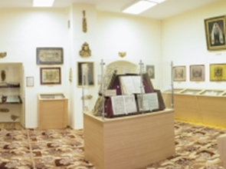
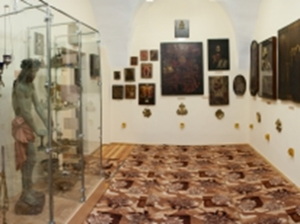
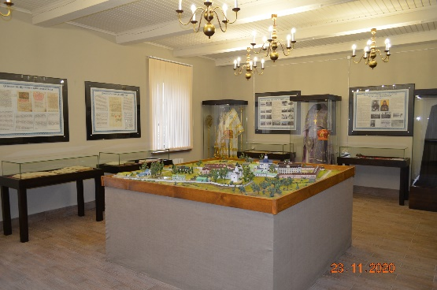
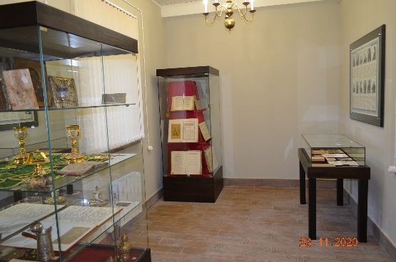
НОВЫЕ ОБЪЕКТЫ МОНАСТЫРЯ И СЕМИНАРИИ
Церковно-археологический музей
Минской духовной семинарии
Музей, посвященный истории
и современности Жировичской обители

Slide 5
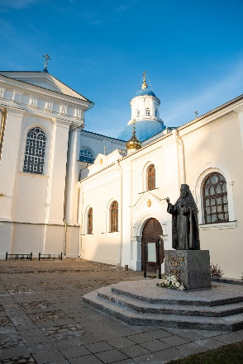
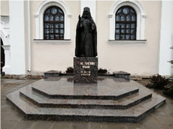
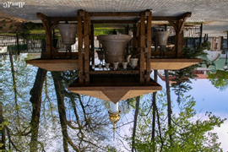
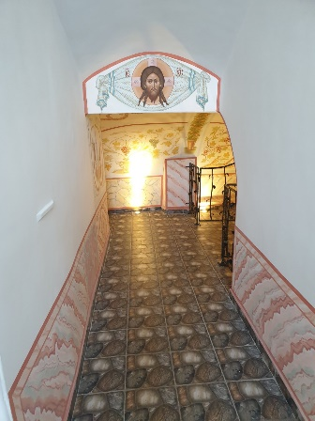
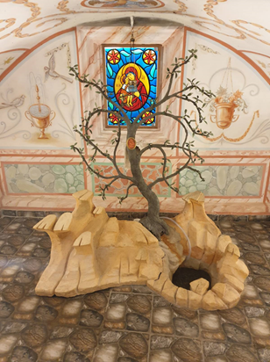
Памятник преподобномученику Серафиму,
архимандриту Жировичскому
звонница
источник под алтарной частью
Успенского собора

Slide 6
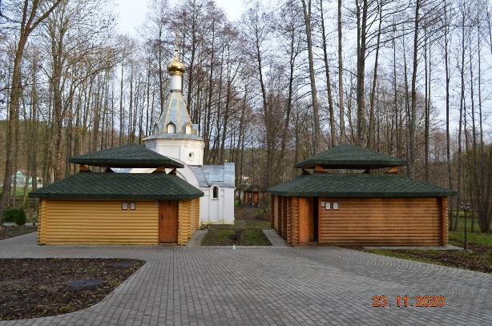
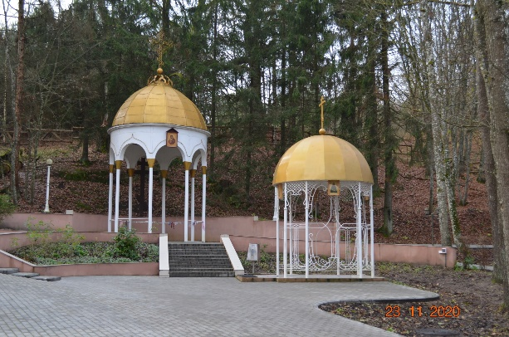
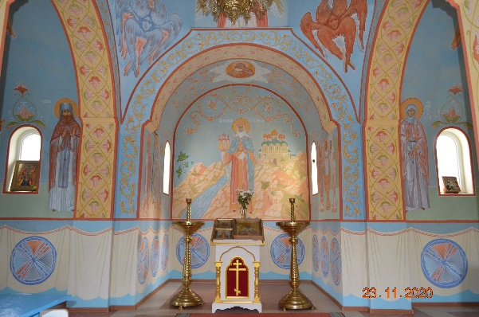
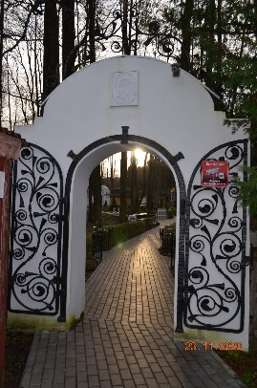
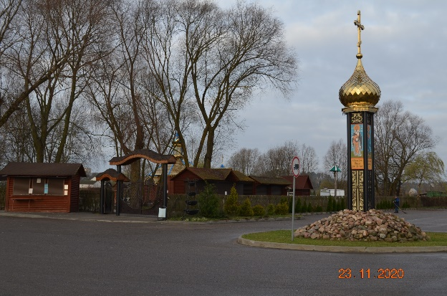
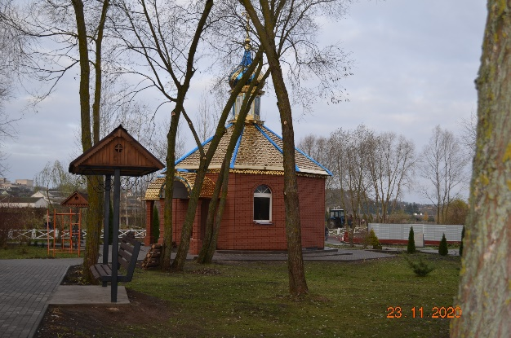
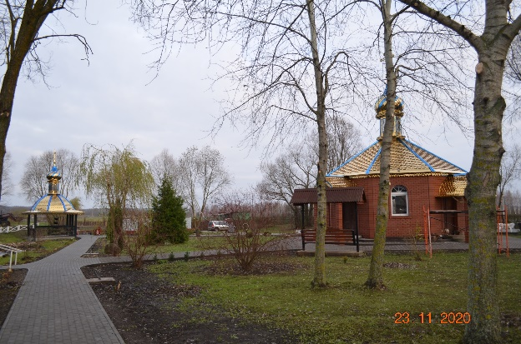
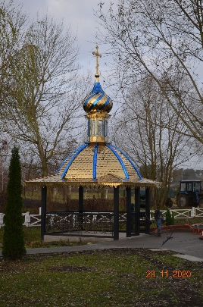
Реконструированные источники
Дальний источник
Ближний источник

Slide 7
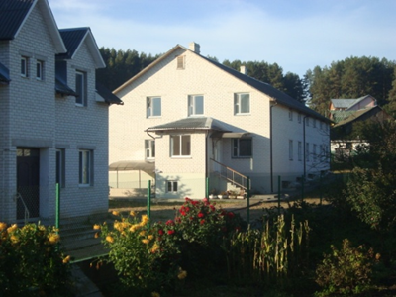
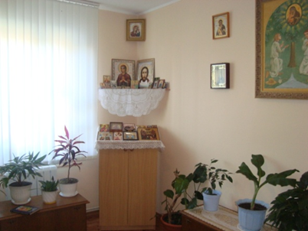
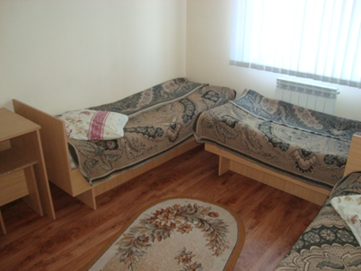
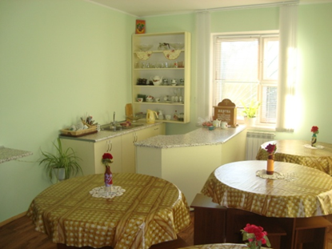
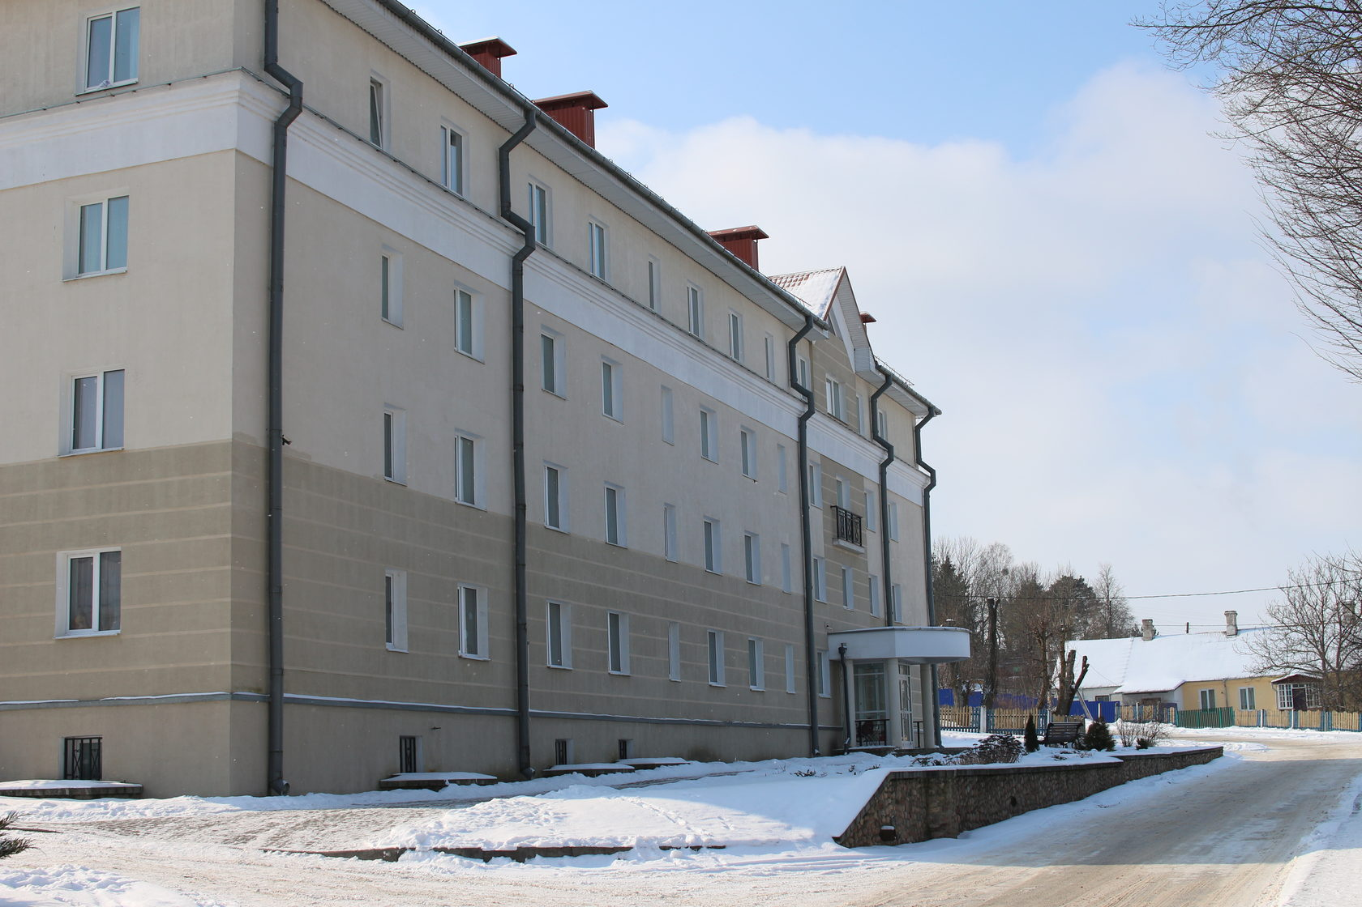
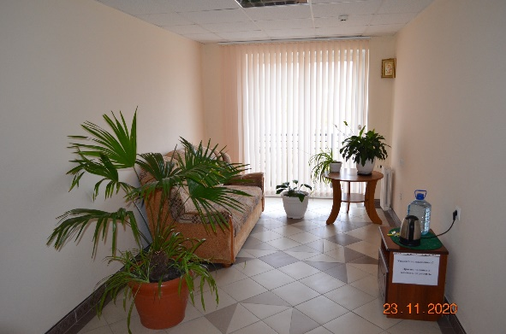
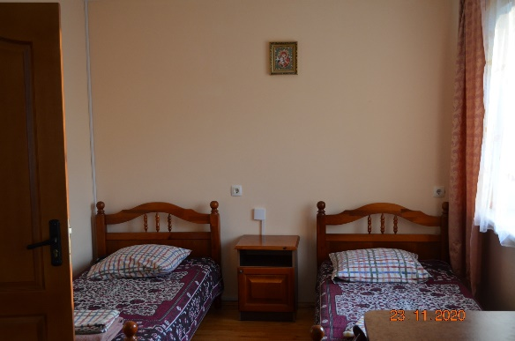
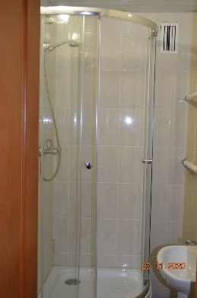
ИНФРАСТРУКТУРА МОНАСТЫРЯ
Дом паломника №1 (женский)
Дом паломника №2 (гостиничного типа)

Slide 8
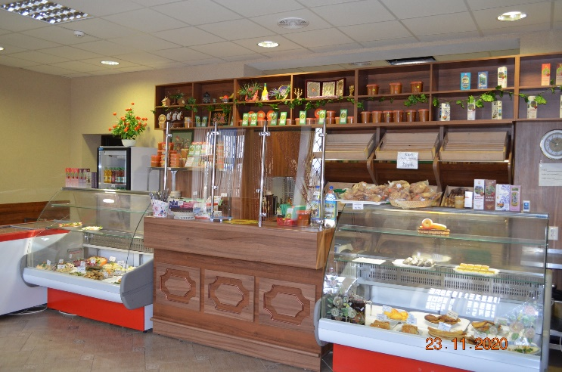
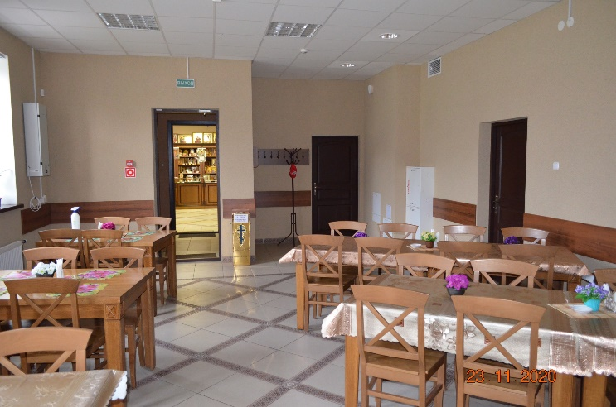
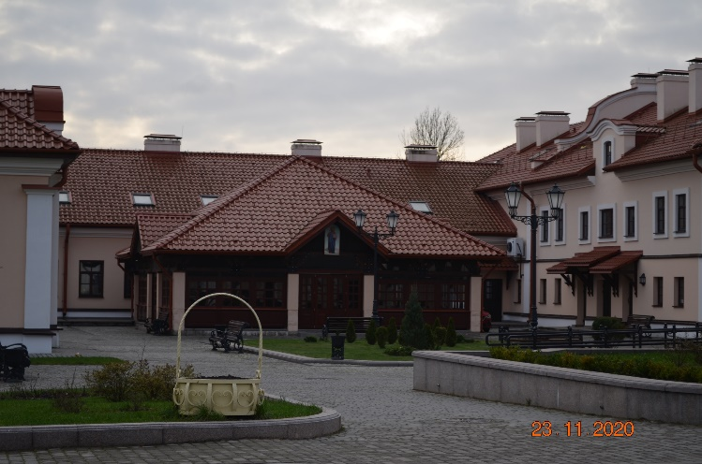
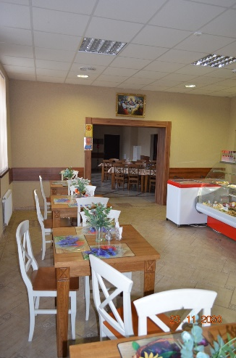
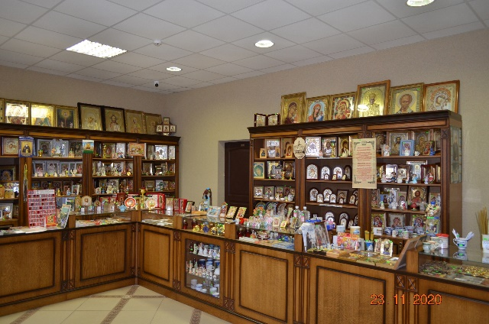
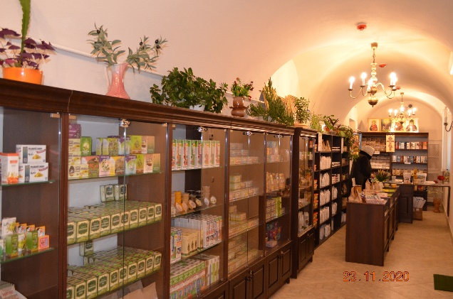
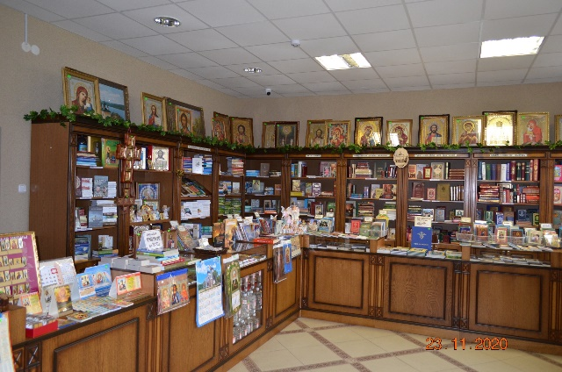
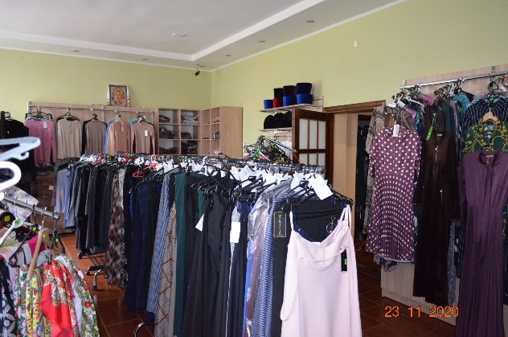
трапезные
торговые лавки

Slide 9
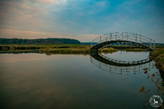
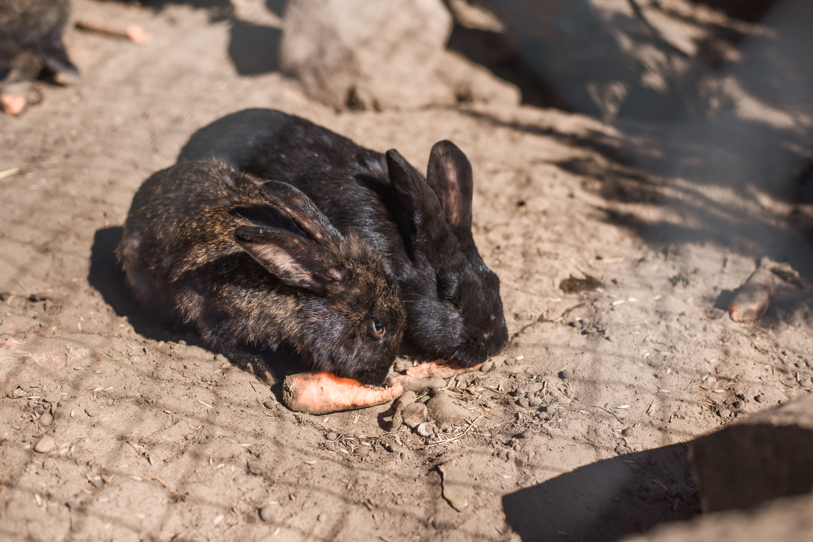
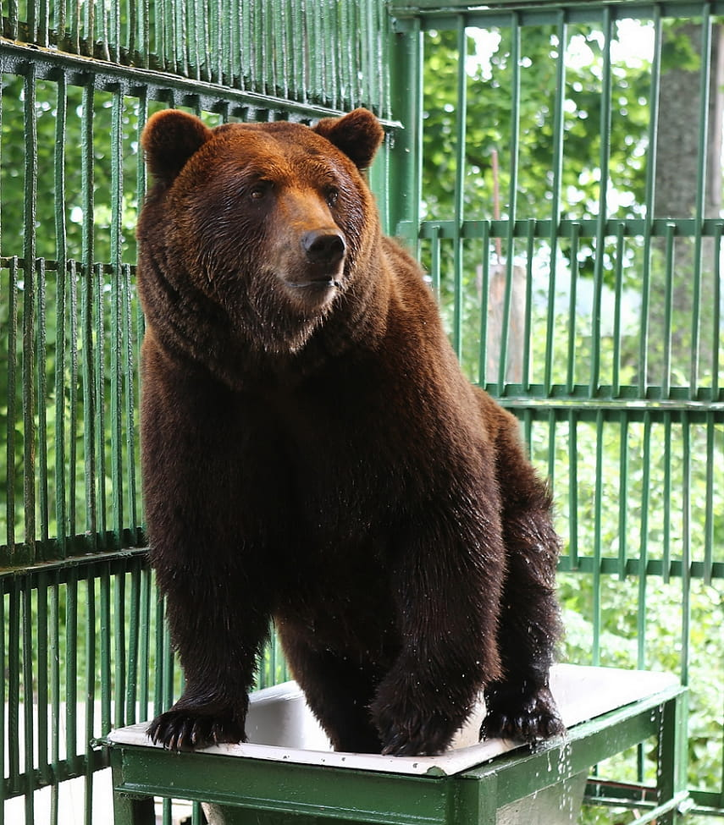
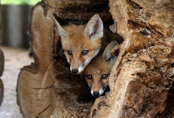
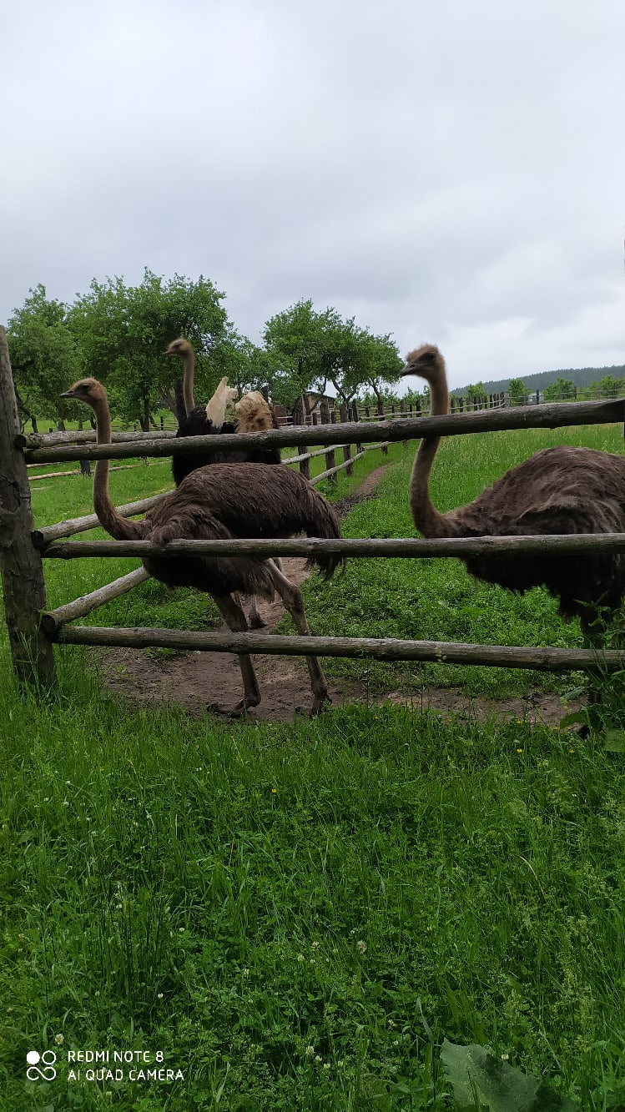
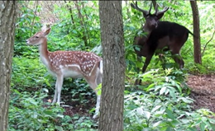
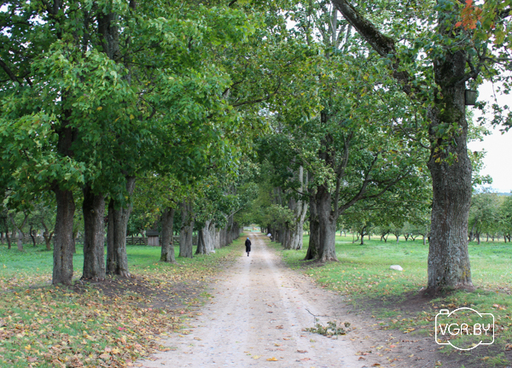
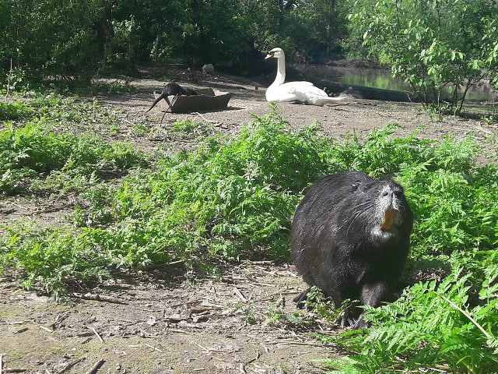
Эдемский сад

Slide 10
«Свято-Успенский Жировичский монастырь – оплот Православия на Беларуси»: паломнический тур.
Паломнический тур для православных христиан. Поклонение святыням Свято-Успенского Жировичского монастыря.
Срок поездки: 1 день (выходные и праздничные дни)
Программа тура:
Прибытие в Жировичский Свято-Успенский монастырь.
Посещение Божественной Литургии – 9.30 – 12.00
Экскурсия по монастырскому комплексу – 12.00 – 13.00
Обед в монастырской трапезной (предварительно можно заказывать комплексные обеды) – 13.00 – 13.30
Посещение иконных лавок на территории монастыря – 13.30 – 14.00
Посещение чудотворного источника – 14.15 – 15.00
Подворье Жировичского монастыря «Эдемский сад»– уголок живой природы, центр отдыха и реабилитации (в 3 км от обители) – 15.20 – 16.50
Возможно посещение храма-крепости в Сынковичах - 17.30 – 18.00
Отъезд – 18.00

Slide 11
«Свято-Успенский Жировичский монастырь. Православные храмы Слонима»: паломнический тур
Паломнический тур для православных христиан. Поклонение святыням Свято-Успенского Жировичского монастыря. Посещение православных храмов г.Слонима.
Срок поездки: 1 день (будние дни)
Программа тура:
Прибытие в Жировичский Свято-Успенский монастырь – 10.00
Экскурсия по монастырскому комплексу - 10.00 – 11.00
Посещение храмов, присутствие на молебне с акафистом перед чудотворной иконой Матери Божией «Жировичская» – 11.30 – 12.00
Посещение иконных лавок на территории монастыря – 12.00 – 13.00
Обед в монастырской трапезной (заранее можно заказывать комплексные обеды) – 13.00 – 13.30
Посещение чудотворного источника – 13.50 – 15.00
Экскурсия по православным храмам Слонима (15км) – 15.30 – 17.30
Отъезд – 17.30

Slide 12
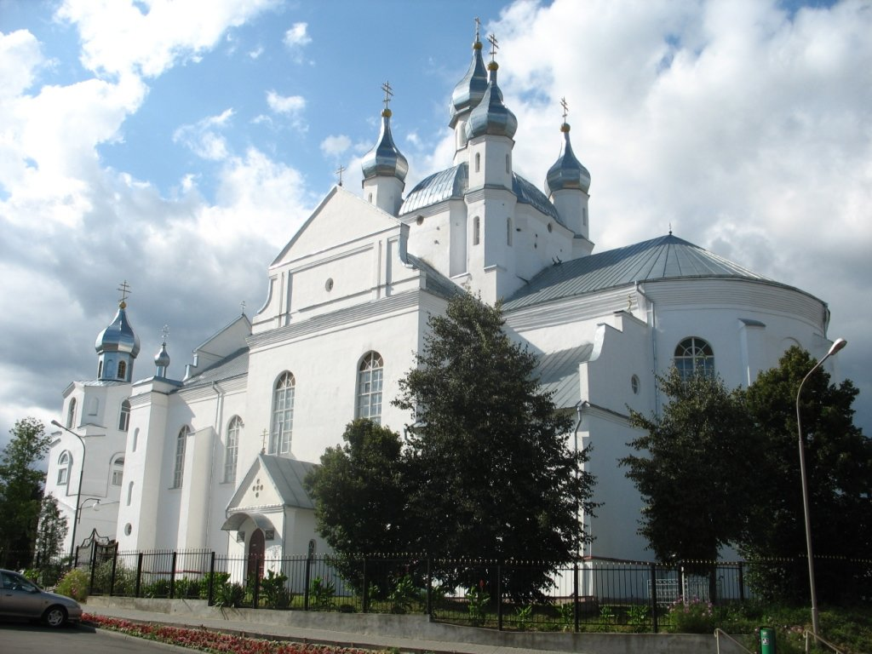
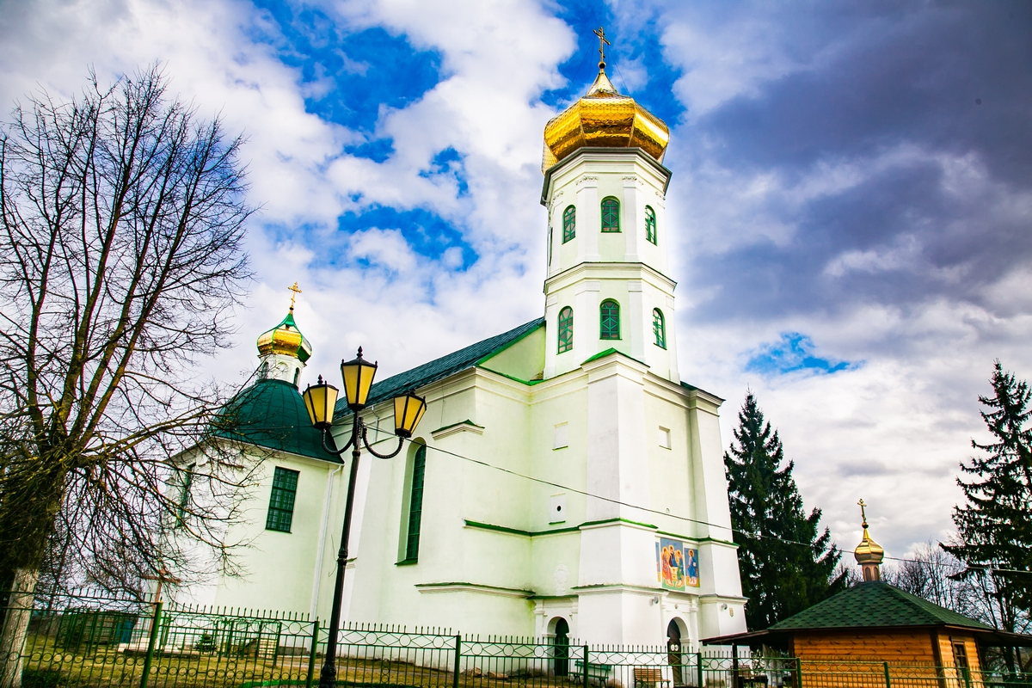
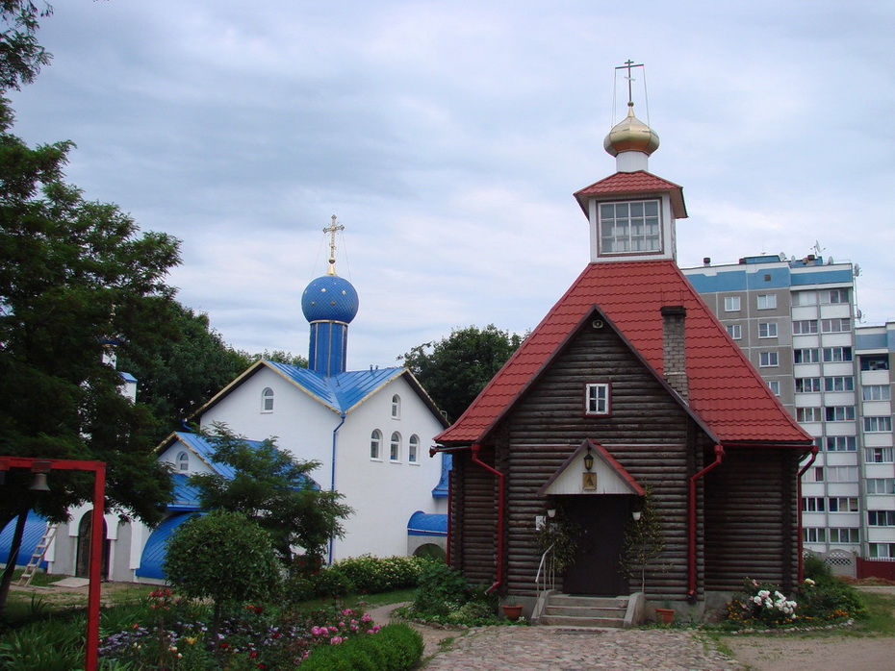
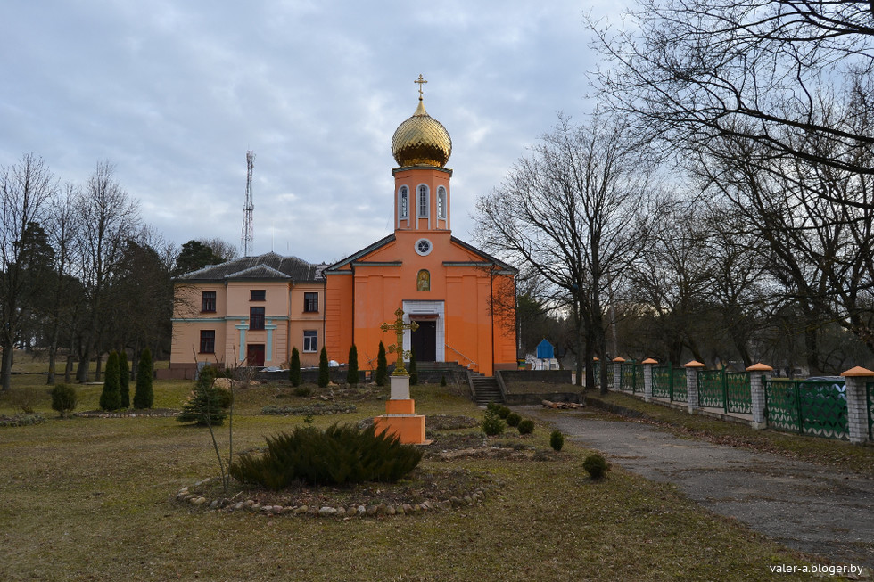
Православные храмы Слонима
Спасо-Преображенский собор
Свято-Троицкий собор
Храм в честь иконы Божией Матери «Споручница грешных»
Храм преподобномученика Афанасия Брестского

Slide 13
«Свято-Успенский Жировичский монастырь. Свято-Зосимо-Савватиевский мужской монастырь в д.В.Кракотка»
Паломнический тур для православных христиан. Поклонение святыням Свято-Успенского Жировичского монастыря, Свято-Зосимо-Савватиевского монастыря.
Срок поездки: 1 день
Программа тура:
Прибытие в Жировичский монастырь – 10.00
Экскурсия по монастырскому комплексу - 10.00 – 11.00
Посещение храмов, присутствие на молебне с акафистом перед чудотворной иконой Матери Божией «Жировичская» – 11.30 – 12.00
Посещение иконных лавок на территории монастыря – 12.00 – 13.00
Обед в монастырской трапезной (заранее можно заказывать комплексные обеды) – 13.00 – 13.30
Посещение чудотворного источника – 13.50 – 15.00
Посещение Свято-Зосимо-Савватиевского монастыря в д.Великая Кракотка– 15.40 – 17.00
Отъезд – 17.00

Slide 14
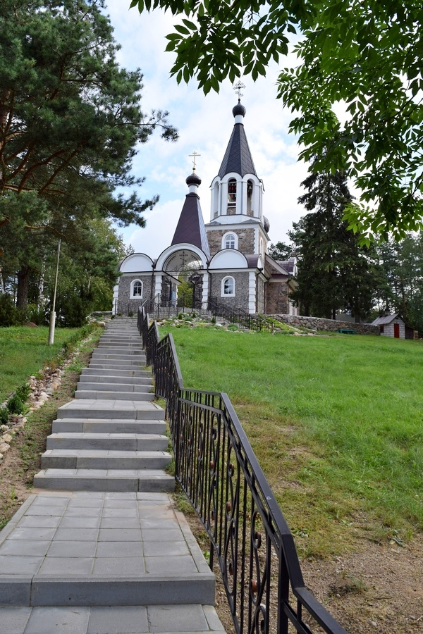
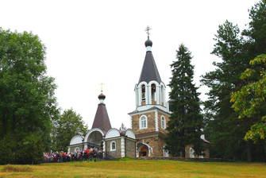
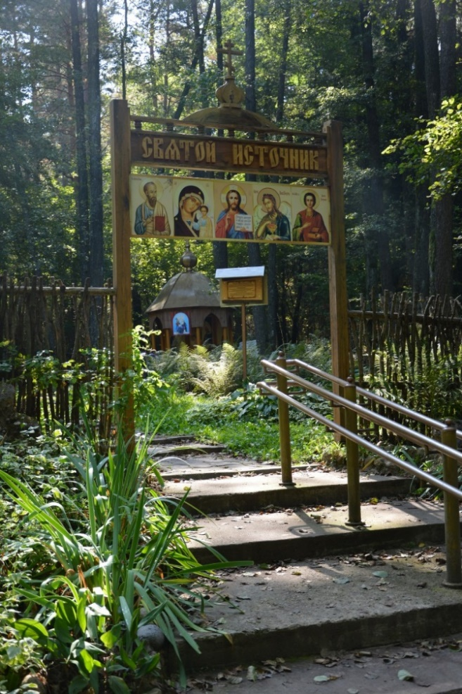
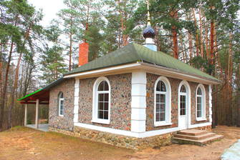
Свято-Зосимо-Савватиевский мужской монастырь
в д.В.Кракотка

Slide 15
«Свято-Успенский Жировичский монастырь. Свято-Благовещенский женский монастырь г.Слонима»: паломнический тур
Паломнический тур для православных христиан. Поклонение святыням Свято-Успенского Жировичского монастыря, Свято-Благовещенского монастыря.
Срок поездки: 1 день
Программа тура:
Прибытие в Жировичский монастырь – 10.00.
Экскурсия по монастырскому комплексу - 10.00 – 11.00
Посещение храмов, присутствие на молебне с акафистом перед чудотворной иконой Матери Божией «Жировичская» – 11.30 – 12.00
Посещение иконных лавок на территории монастыря – 12.00 – 13.00
Обед в монастырской трапезной (заранее можно заказывать комплексные обеды) – 13.00 – 13.30
Посещение чудотворного источника – 13.50 – 15.00
Посещение Свято-Благовещенского женского монастыря г.Слонима –15.30 – 17.00
Отъезд – 17.00

Slide 16
Свято-Благовещенский женский монастырь г.Слонима

Slide 17
Свято-Успенский Жировичский монастырь: туристические туры
Двухчасовой:
– экскурсия по Свято-Успенскому Жировичскому монастырю (1 час)
– свободное время (заказ треб, личное время для посещения храма, посещения иконных лавок и трапезных – 1 час)
Трехчасовой:
– экскурсия по Свято-Успенскому Жировичскому монастырю (1 час)
– свободное время (заказ треб, личное время для посещения храма, посещения иконных лавок и трапезных) - 1 час
– посещение чудотворного источника - 1 час
Пятичасовой:
– экскурсия по Свято-Успенскому Жировичскому монастырю (1 час)
– свободное время (заказ треб, личное время для посещения храма, посещения иконных лавок и трапезных) - 1 час
– посещение чудотворного источника - 1 час
– посещение «Эдемского сада» (2 часа)

Slide 18
КОНТАКТЫ
паломнического отдела монастыря:
+375291717561 (А1)
+375298869171 (МТС)

